Slide 1
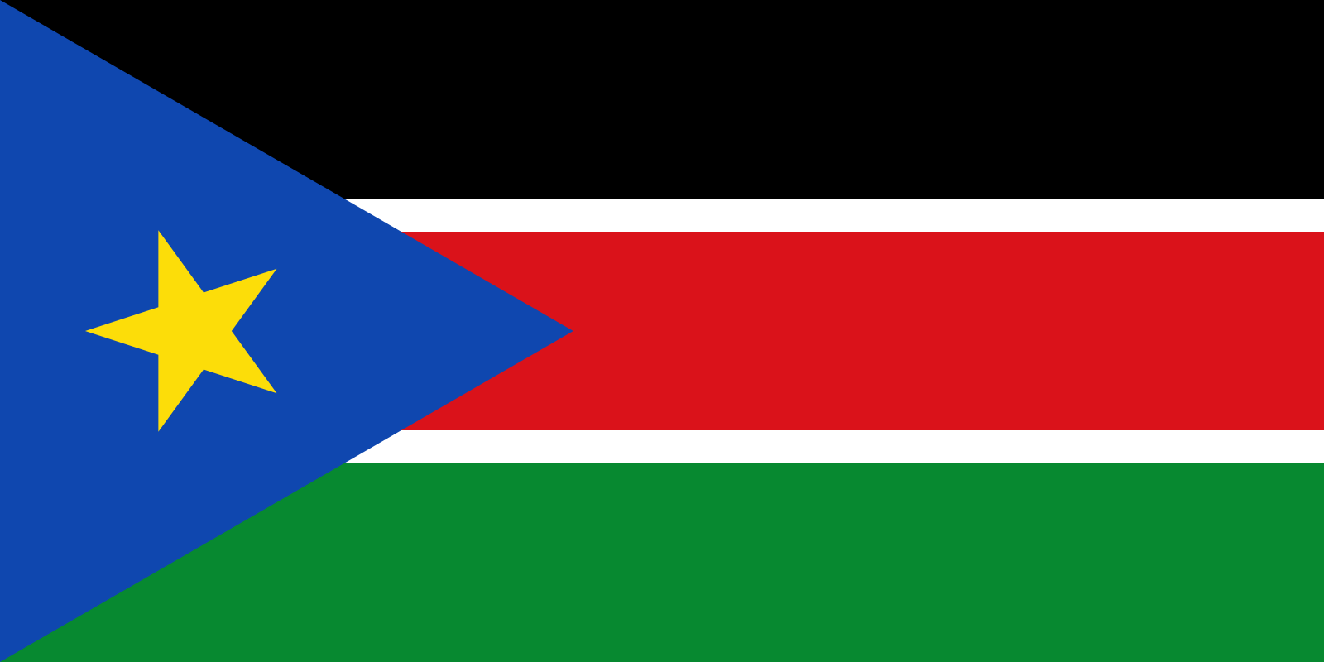
Súdán v letech 1945-2021
Vypracovala: Bc. Kamenská Pavlína

Slide 2
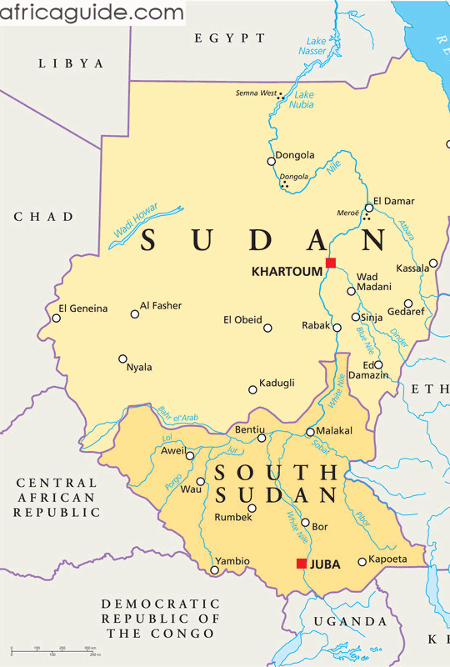
Obsah
1. Základní informace – Súdán
2. Charakteristika lokality – Súdán
3. Základní informace – Jižní Súdán
4. Charakteristika lokality – Jižní Súdán
5. Ropná naleziště
6. Počátek konfliktu
7. První občanská válka

Slide 3
Obsah
8. Druhá občanská válka
9. Vyhlášení nezávislosti
11. Občanská válka v Jižním Súdánu
12. Jižní Súdán současnost
13. Súdán současnost
14. Zdroje

Slide 4
Základní informace - Súdán
Hlavní město: Chartúm
Vznik: 1. ledna 1956 nezávislost na Velké Británii a Egyptě
Rozloha: 1886 068 km²
Počet obyvatelstva: 44 909 353 k roku 2021
Prezident: Abdal Fattáh Burhán
Jazyk: Arabština (úřední jazyk), domorodé jazyky, angličtina

Slide 5
Charakteristika lokality - Súdán
Největší africký stát ležící jižně od Sahary
Patří k nejchudším státům světa
Největší bohatství země je ropa
Ropa se těží na Jihu země
Díky ropě by se životní úroveň obyvatelstva mohla postupně zvyšovat. Nicméně boj o politickou a ekonomickou moc s Jižním Súdánem tento vývoj brzdí

Slide 6
Základní informace – Jižní Súdán
Hlavní město: Džuba
Vznik: 9. července 2011 (vyhlášení nezávislosti na základě referenda)
Rozloha: 644 329 km²
Počet obyvatelstva: 11 144 993 k roku 2020
Prezident: Salva Kiir Mayardit
Jazyk: Angličtina (úřední jazyk), arabština, domorodé jazyky

Slide 7
Charakteristika lokality – Jižní Súdán
Stát v severovýchodní Africe, jež je tvořen osou Bílého Nilu
Povrch je z velké části tvořen mokřiny a tropickými lesy
Největším bohatstvím země je ropa, která se těží na severu země
Nicméně vzhledem k vleklé občanské válce byl vývoj ekonomiky silně zpomalen. Z toho důvodu je infrastruktura a průmysl silně nevyvinut

Slide 8
Ropná naleziště

Slide 9
Počátek konfliktu
Vznik konfliktu v roce 1955
Kořeny konfliktu od koloniálního období, zejména po vzniku britského a egyptského kondominia
Britsko-Egyptské kondominium (1898)– Severní i jižní Súdán spravován jednotlivě
Důvodem konfliktu byla etnicko/náboženská rozdílnost jihu a severu
Na severu převládá islámské náboženství a na jihu křesťanskou/animistické → nestabilita státu

Slide 10
První občanská válka (1955-1972)
Vypukla před vyhlášením nezávislosti v roce 1955-1972
Hlavním důvodem byly obavy dominance/nadřazenost severní (muslimské) části nad jižní částí (křesťanská/animistická)
Jižní Súdán bojoval o autonomii a nezávislost
Došlo k několika střetům → neorganizované povstání, rychle potlačeno,
Konflikt však přešel do separatistického hnutí, které rychle ovládlo většinu venkovských regionů, zatímco vojáci většinou kontrolovali městské části

Slide 11
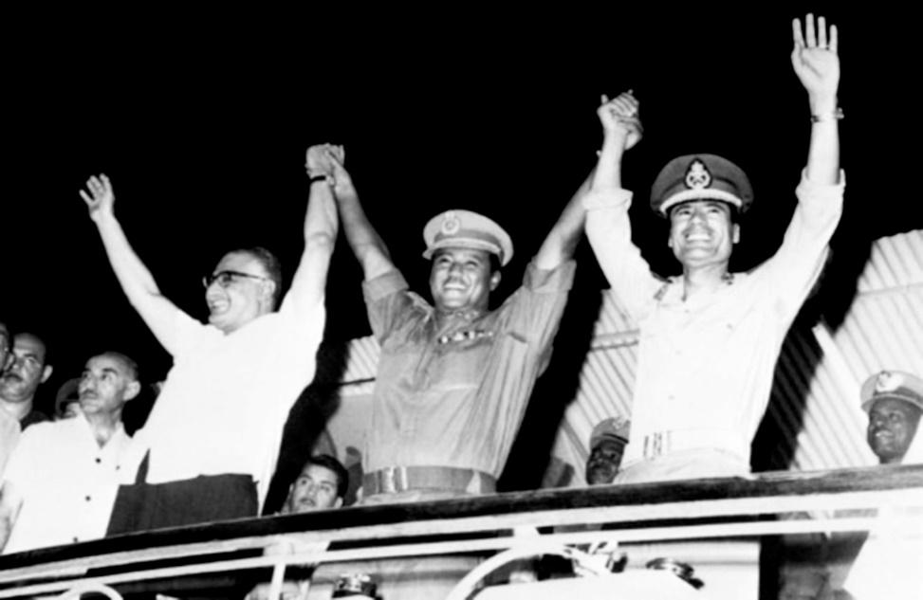
První občanská válka (1955-1972)
V roce 1969 se do konfliktu zapojuje Izrael (dodává zbraně povstalcům)
Vláda již není schopná zastavit povstalce, je nestabilní a vznikají názorové neshody → převrat a vystřídání vlády
Válka byla ukončena podepsáním mírové dohody v Addis Abedě (1972), kde mimo jiné byla přislíbena autonomie Jižnímu Súdánu
Během tohoto konfliktu zemřelo vice než 0,5 mil. lidí
Více jak 100 tis. lidí uprchlo ze země

Slide 12
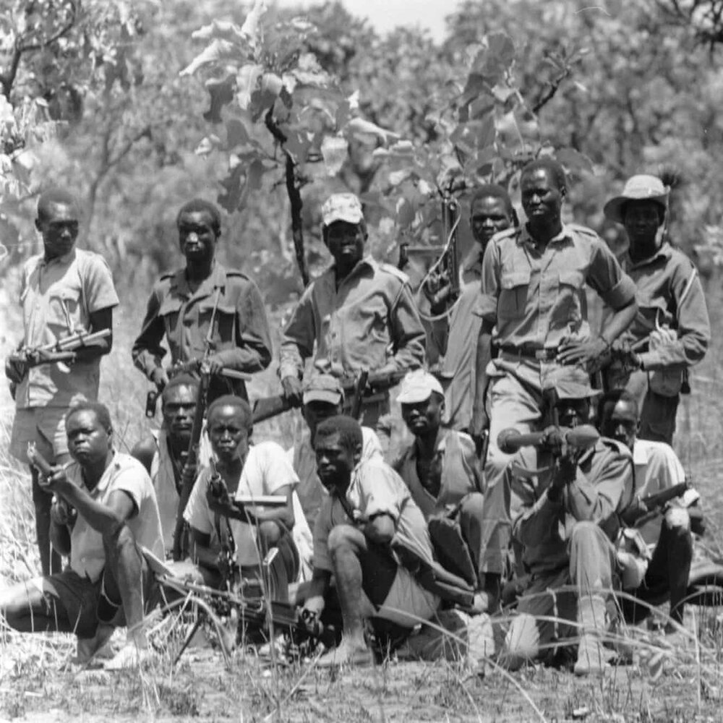
Druhá občanská válka
Druhá občanská válka navazuje na první
Vypukla v roce 1983
K moci se dostal prezident Gaafar Nimeiri, který se pokusil aplikovat islámské právo (šaríja)
Dalším důvodem bylo soupeření o ropná naleziště
Jižní Súdán s tím nesouhlasí a vzniká povstání vedené svobodnou armádou súdánského lidu (SPLA), vůdcem John Garanga

Slide 13
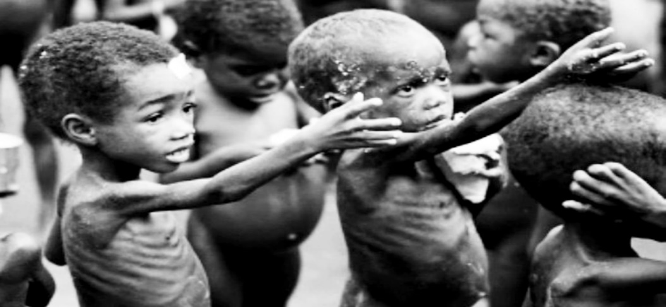
Druhá občanská válka
1985- země trpí nedostatkem základních potravin a pohonných hmot
Z toho důvodu je svržena vláda Nimeriho k moci se dostává Abdul Rahman Suwar
Boje se přesunuly na území nalezišť ropy a do zemědělských oblastí
Dochází k mírovému jednání mezi SPLA a muslimskou vládou v Etiopii => koka dámská deklarace – ruší islámský zákoník a svolává další mírovou konferenci

Slide 14
Druhá občanská válka
1988 – obě strany se dohodly na mírovém plánu, který ruší vojenské pakty s Egyptem a Libyí, zrušení islámského práva a klid zbraním
Příměří trvá do roku 1989 kdy boje znovu vypukly
1993 společná mírová iniciativa pro Súdán (Keňa, Uganda, Eritrea, Etiopie)
Tato iniciativa požadovala autonomii pro Jižní Súdán, upravovala rozdělení moci a nerostné bohatství => súdánská vláda iniciativu nepodpořila

Slide 15
Druhá občanská válka
1997 – se uskutečnilo mnoho schůzek mezi povstalci a vládou → částečný mír s některými povstalci a vládou
2005 byla podepsána mírová dohoda v Nairobi, která ukončuje dlouhý konflikt
Dohoda zaručuje možnost návratu uprchlíkům a vypsání referenda o osamostatnění jihu po přechodném období šesti let.
Vytvořena demilitarizovaná zóna Abeyi
V dohodě byly také stanoveny podmínky těžby a obchodu s ropou

Slide 16
Vyhlášení nezávislosti
Leden roku 2011 – referendum o nezávislosti
9.7.2011 – vyhlášení nezávislosti pro Jižní Súdán
Nicméně zůstala řada nedořešených problémů → další občanská válka v Jižním Súdánu

Slide 17
Občanská válka v Jižním Súdánu 2013-2016
Konflikt vypukl v roce 2013
Důvodem bylo setkání národně osvobozenecké rady v Džubě, opoziční vůdci začali bojkotovat společné zasedání
Začalo se bojovat => Dinkové vs Nuerové
Zejména se jednalo o razie na civilisty různých etnik
V roce 2016 proběhla mírová dohoda, kdy Salva Kiirem byl opět jmenován viceprezidentem => ukončení občanské války

Slide 18
Jižní Súdán současnost
Ekonomika je doplňována humanitární pomocí
Příjmy jsou pouze z exportu ropy => příležitosti pro investice
Po nekonečné řadě politických intrik je ustanovena přechodná vláda podle přijaté mírové dohody
Situace ale není příliš stabilní z důvodu hladomoru a záplav v roce 2020

Slide 19
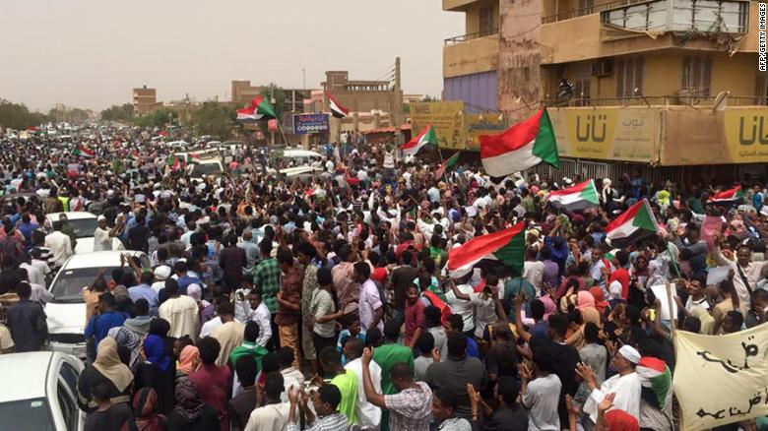
Súdán současnost
Vojenská diktatura do 2019 pod vedením Umarem al-Bašírem
Etnické čistky, porušování lidských práv, pronásledování neislámských menšin
Protesty v roce 2018 → Umar al-Bašír rezignuje
2020 zrušeno právo šaría => Súdán se stává sekulárním státem (není vázán na žádnou náboženskou ideologii)

Slide 20
Súdán současnost
Dnes je země v ekonomické izolaci se značnými zásobami ropy
Od roku 2021 se HDP stále zvyšuje
Súdán je členem Africké unie a Společného trhu pro Východní a Jižní Afriku
Udržuje politicko-hospodářský vztah s Čínou (investice do infrastruktury výměnou za nerostné bohatství)

Slide 21
Zdroje
https://www.kct-tabor.cz/gymta/OhniskaSvetovychKonfliktu/Sudan/index.htm
https://cs.wikipedia.org/wiki/Ji%C5%BEn%C3%AD_S%C3%BAd%C3%A1n#Ekonomika
https://cs.wikipedia.org/wiki/S%C3%BAd%C3%A1n#Ekonomika
https://www.studentsummit.cz/wp-content/uploads/2019/02/PSS-Sou%C4%8Dasn%C3%A1-situace-v-Ji%C5%BEn%C3%ADm-S%C3%BAd%C3%A1nu-UNSC.pdf
https://cs.wikipedia.org/wiki/Druh%C3%A1_s%C3%BAd%C3%A1nsk%C3%A1_ob%C4%8Dansk%C3%A1_v%C3%A1lka#:~:text=Druh%C3%A1%20s%C3%BAd%C3%A1nsk%C3%A1%20ob%C4%8Dansk%C3%A1%20v%C3%A1lka%20vypukla,v%C3%ADce%20ne%C5%BE%202%20miliony%20%C5%BEivot%C5%AF.

Slide 22
Zdroje
https://is.muni.cz/th/vrwmd/FSS.Bakalarska_prace.Ol.Horinek.pdf
https://geography.upol.cz/soubory/studium/dp/2014-rg/2014_Kralova.pdf
https://www.pbs.org/frontlineworld/stories/sudan/facts.html
https://www.aljazeera.com/news/2021/10/26/sudans-army-chief-defends-militarys-seizure-of-power
_59320761_sud_map_oil_2.gif (464×564) (bbcimg.co.uk)
https://www.businessinfo.cz/navody/jihosudanska-republika-souhrnna-teritorialni-informace/2/

